Slide 1

Gymmen in de toekomst
Les 4

Slide 2
Vorige keer
Omgekeerde brainstorm
Doorgeeftekening / spel getest

Slide 3
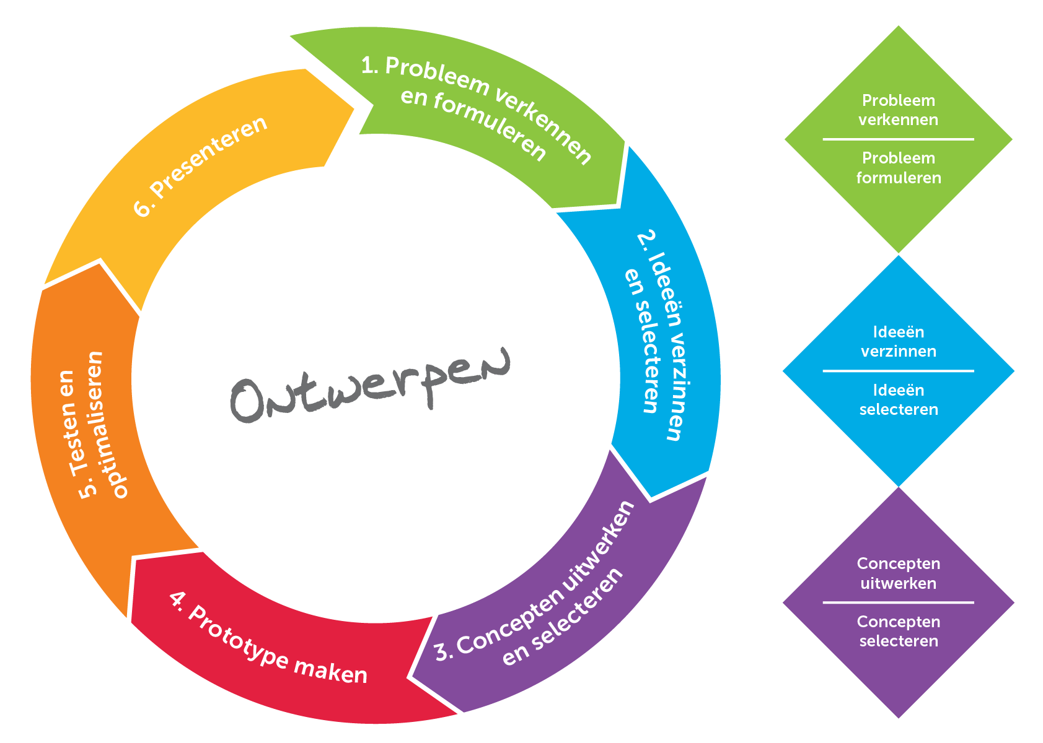
De stappen

Slide 4
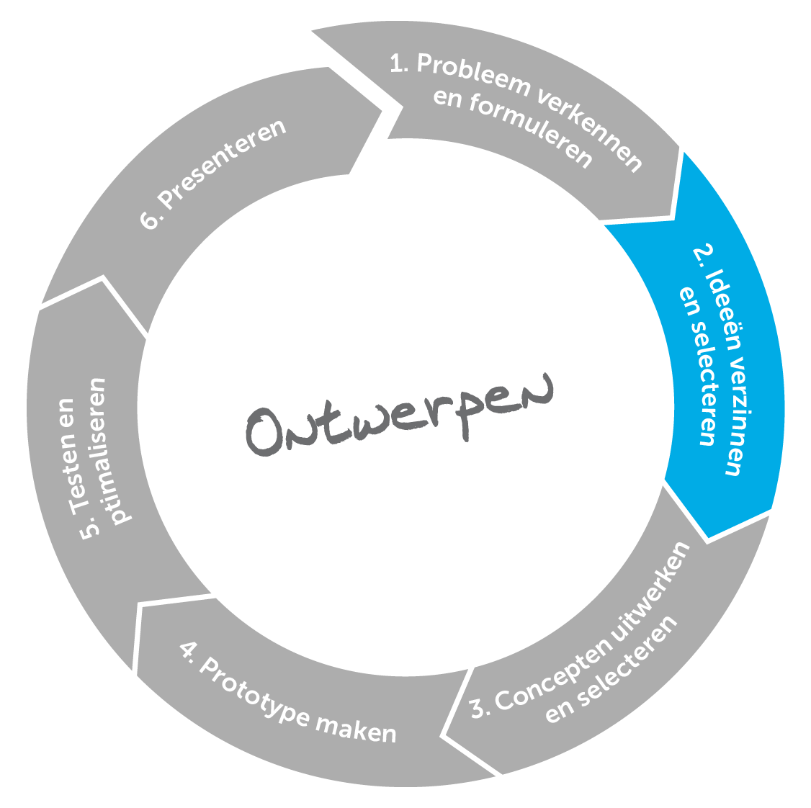
Vandaag
Nog meer ideeën verzinnen

Slide 5
Brainstormregels
Alles mag
Lift mee met elkaar
Hoe meer ideeën, hoe beter
Geef geen kritiek
1+1=3
Teken je ideeën

Slide 6
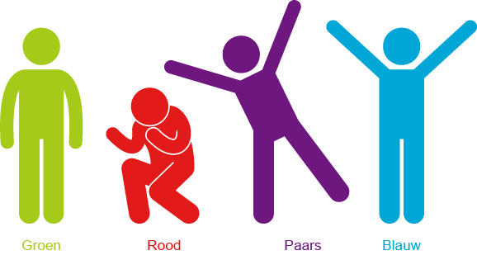
Energizer

Slide 7
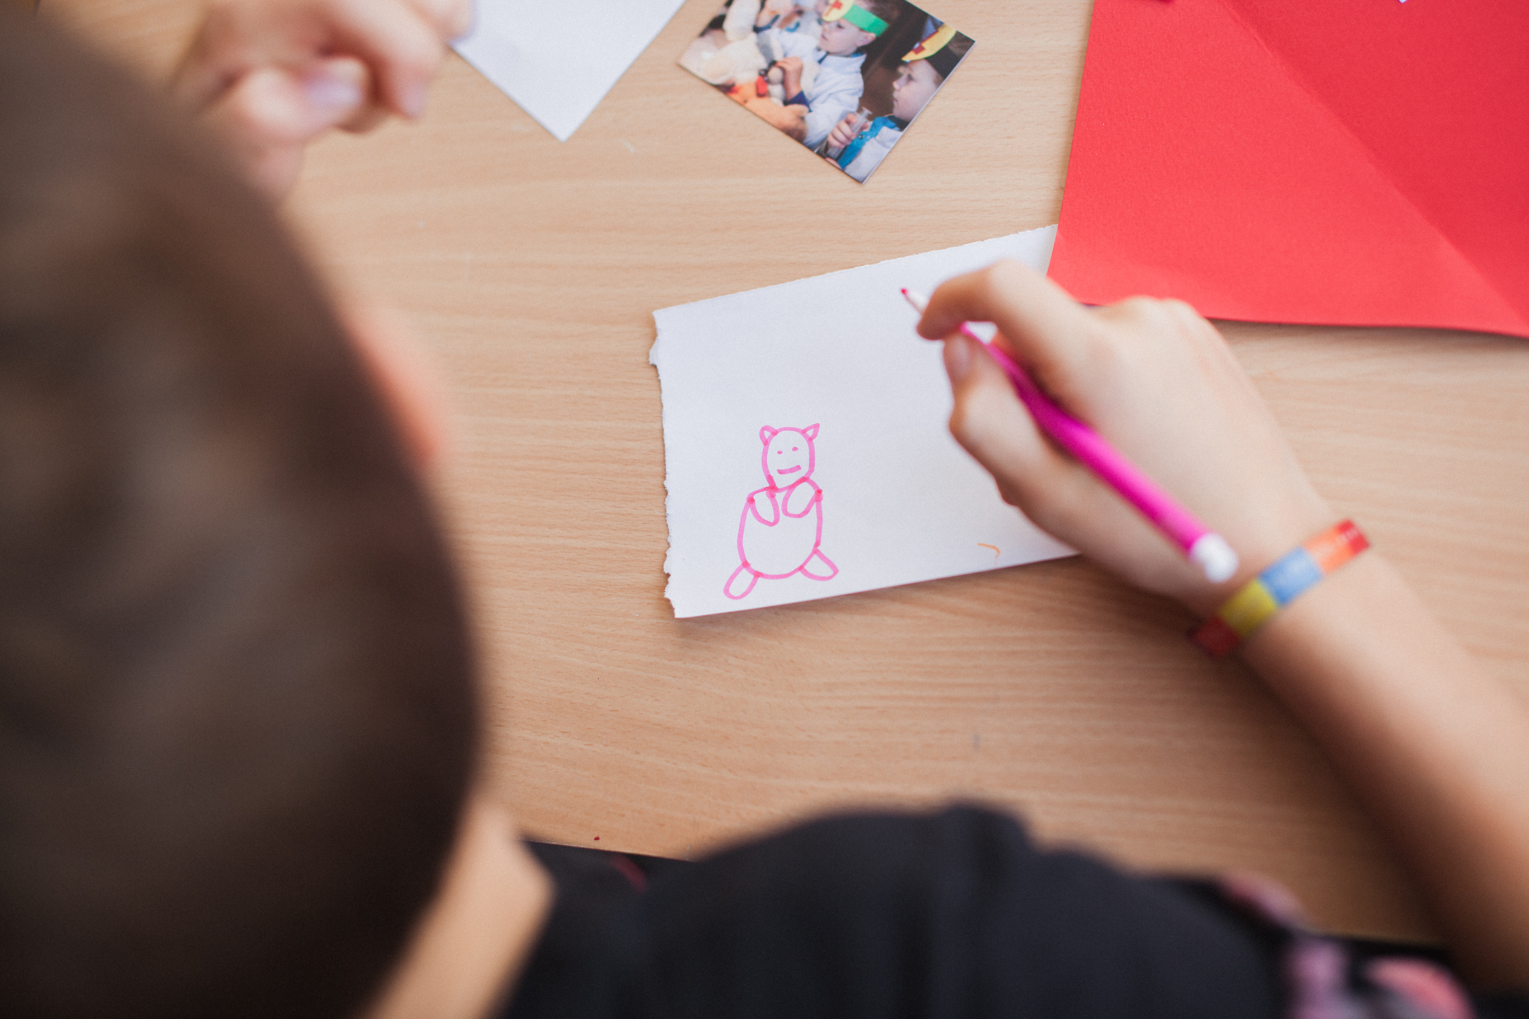
Plaatjesbrainstorm

Slide 8
Plaatjesbrainstorm – deel 1
Wat? | Verzin in 3 minuten zoveel mogelijk ideeën Pak een plaatje uit de envelop en verzin nieuwe ideeën Weet je niets meer? Pak een nieuw kaartje!
Hoe? | Individueel
Tijd? | 10 minuten

Slide 9

Op de goede weg?
Hoe goed denken jullie alle kanten op?
Zijn jullie ideeën…
veel
gevarieerd
nieuwe combinaties
Wie heeft er een goede tip?

Slide 10
Op de goede weg
Wat? | Bespreek of jullie goed alle kanten op gedacht hebben.
Hoe? | In je ontwerpteam
Tijd? | 10 minuten

Slide 11
Plaatjesbrainstorm – deel 2
Wat? | Ga verder met het verzinnen van ideeën aan de hand van de kaartjes Weet je niets meer? Pak een nieuw kaartje!
Hoe? | Individueel
Tijd? | 10 minuten

Slide 12
Volgende keer
Ideeën kiezen
Ideeën uittesten

